Slide 1


MES解决方案
汇报人：Link

Slide 2

MES系统流程
目录
MES系统模块
CATALOG
MES系统案例
MES系统案例

Slide 3
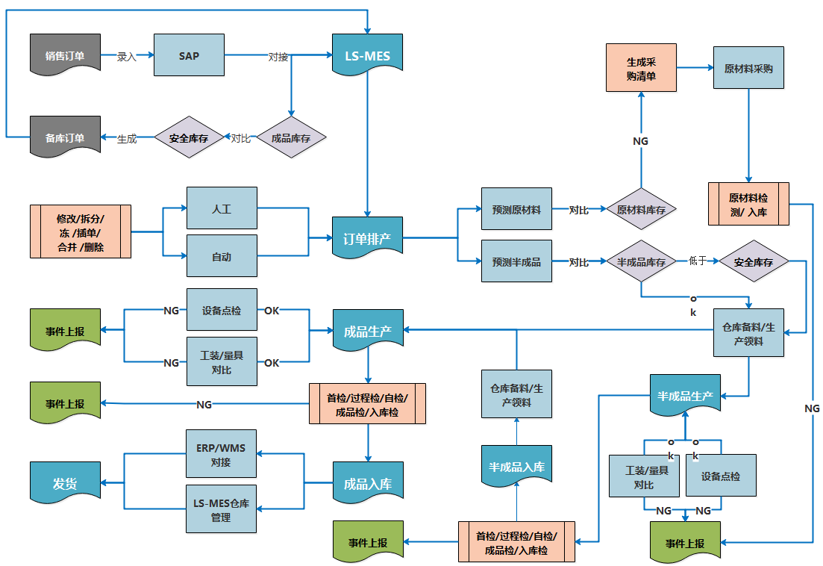
MES系统流程

Slide 4
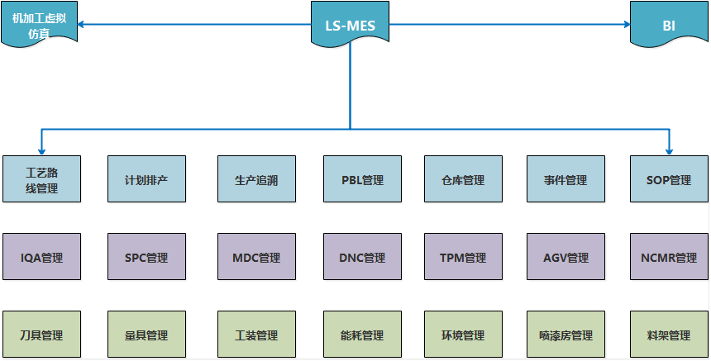
MES系统模块

Slide 5
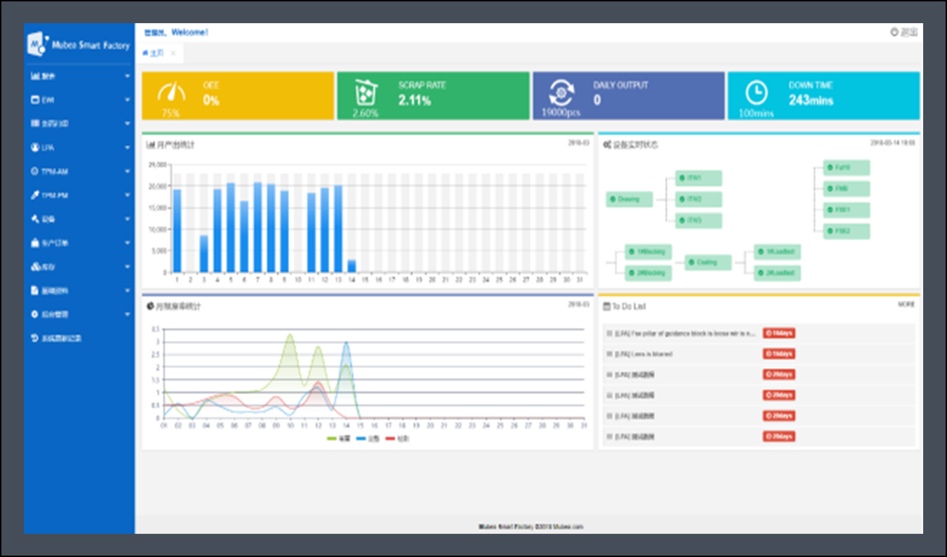
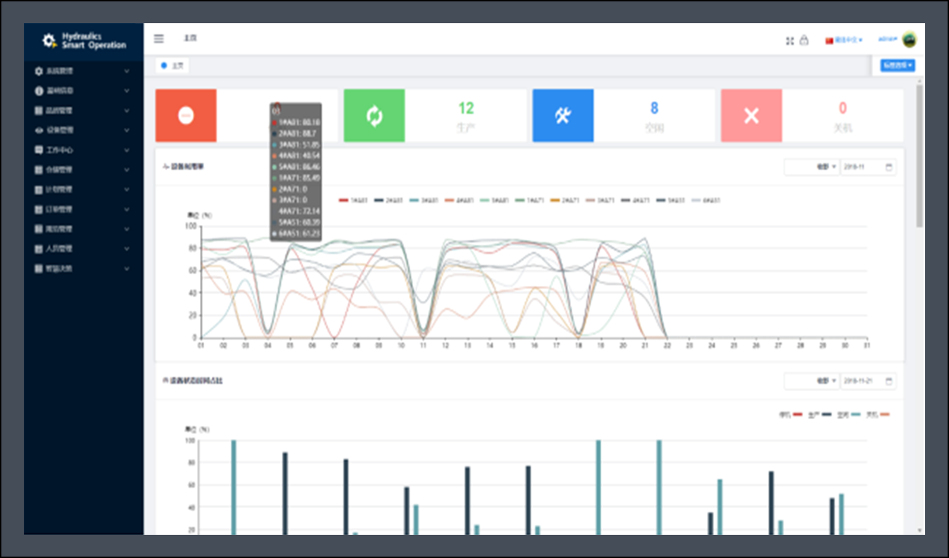
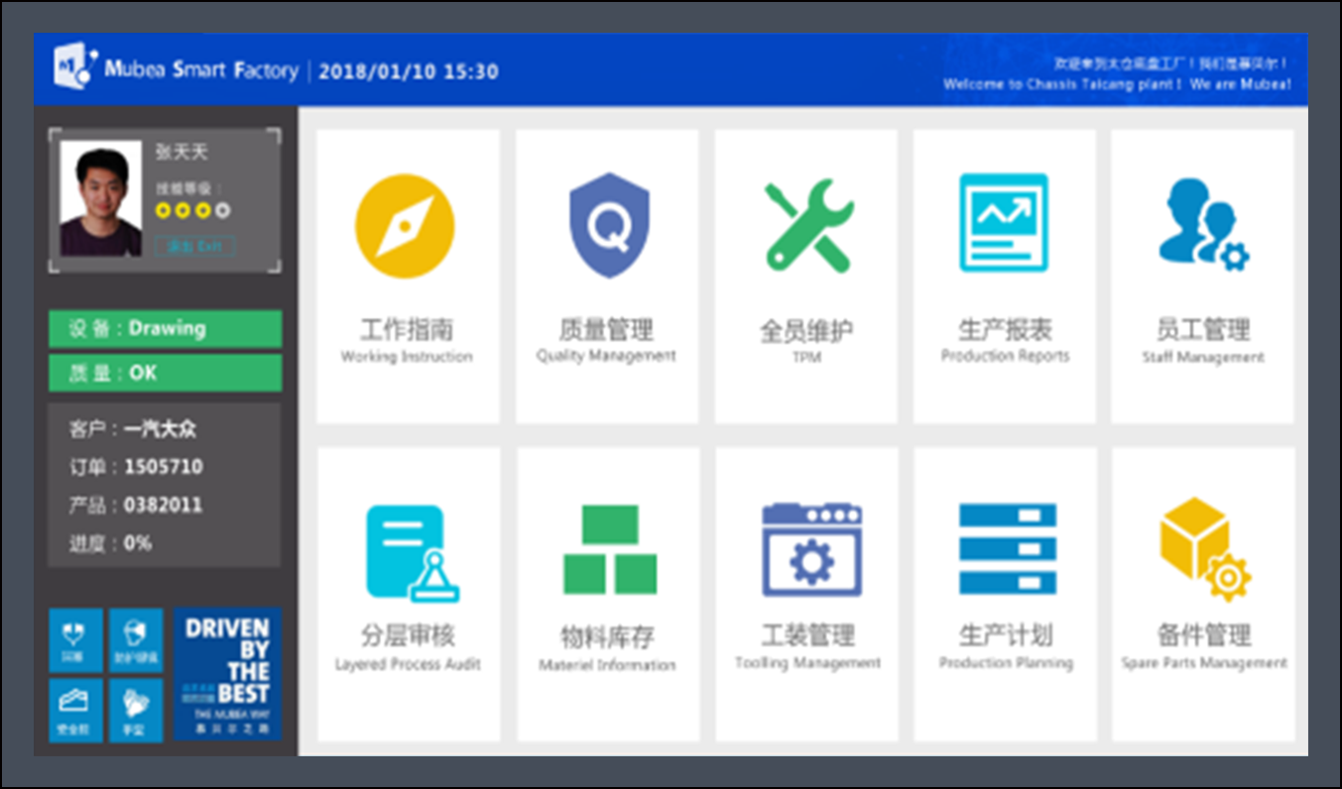
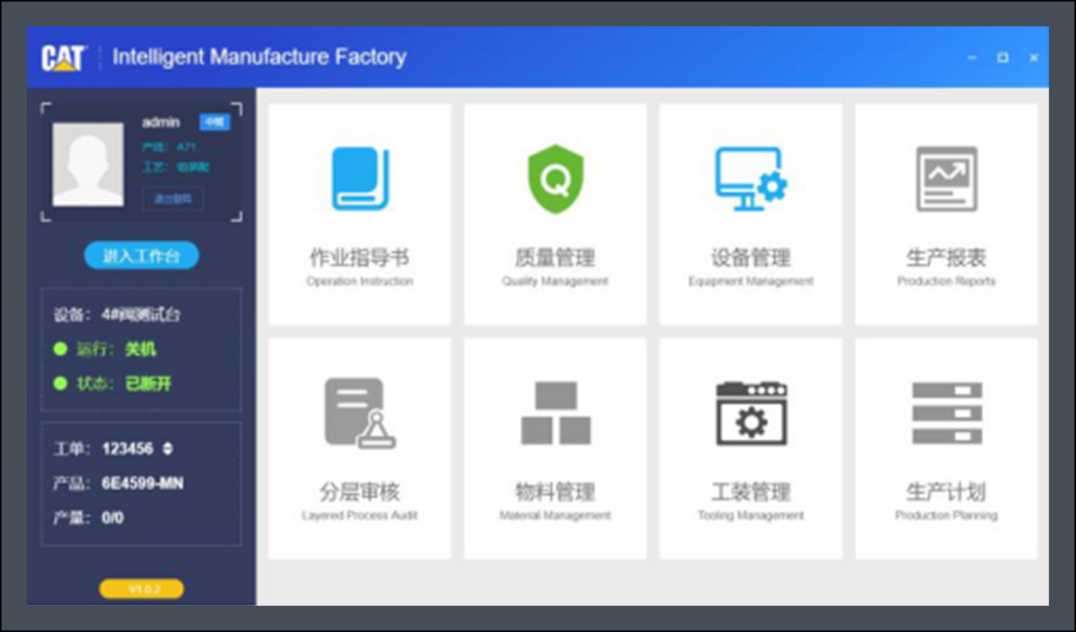
MES系统案例

Slide 6
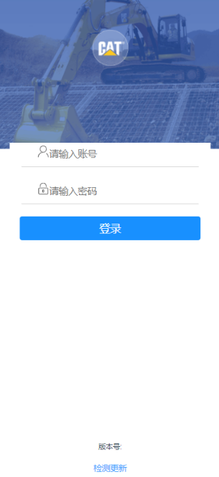
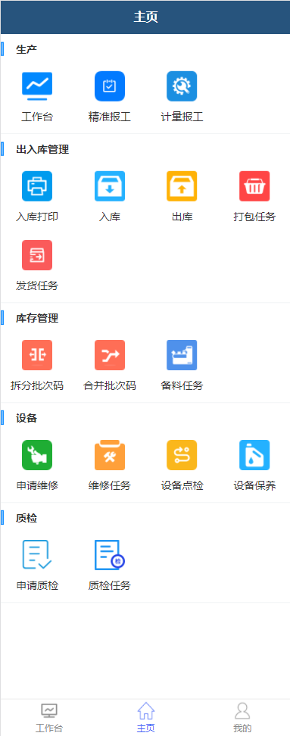
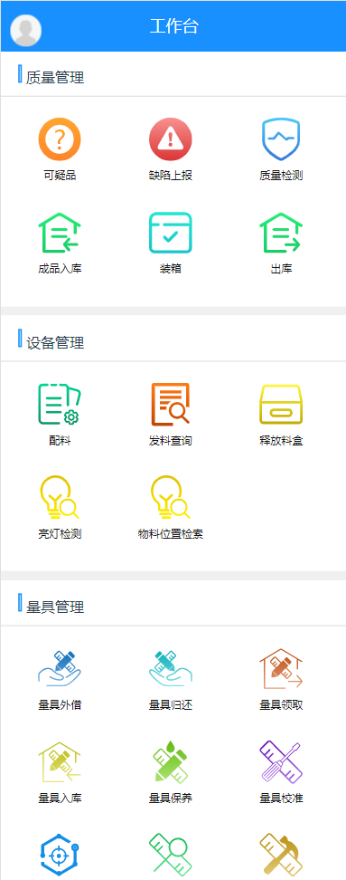
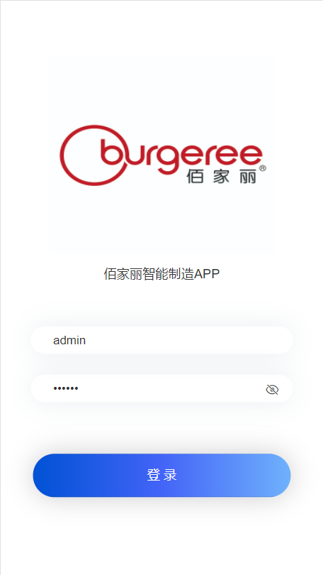
MES系统案例

Slide 7
服务器架构
一期
网络架构
CATALOG
需求方案
系统架构

Slide 8
01
服务器架构

Slide 9
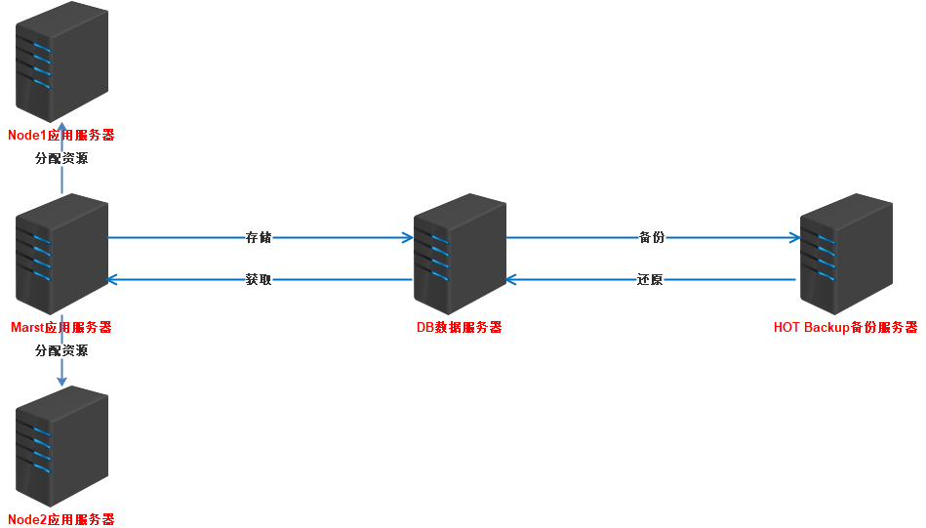
服务器架构
平均CPU占用率 ≤ 60%；CPU峰值占用率≤ 85%；
系统最大占用磁盘控制 ≤ 50%；系统日志最大占用磁盘空间 ≤ 85%；
平均内存占用率 ≤ 60%；内存峰值占用率 ≤ 85%

Slide 10
服务器配置（虚拟和物理都可以）
 | Master服务器 | Node1服务器 | Node2服务器 | DB服务器 | HOT Backup服务器
系统 | CentOS 7.6 | CentOS 7.6 | CentOS 7.6 | Windowsserver 2016 | Windows server 2016
CPU | 核心数：20 频率：2.4GHz 缓存：27.5MB 线程数：40 | 核心数：16 频率：2.8GHz 缓存：22MB 线程数：32 | 核心数：16 频率：2.8GHz 缓存：22MB 线程数：32 | 核心数：24 频率：2.3GHz 缓存：33MB 线程数：48 | 核心数：12 频率：2.4GHz 缓存：16.5MB 线程数：24
内存 | 32G | 32G | 32G | 128G | 64G
硬盘 | 500G SSD | 500G SSD | 500G SSD | 2TB SSD | 4TB

Slide 11
02
网络架构

Slide 12
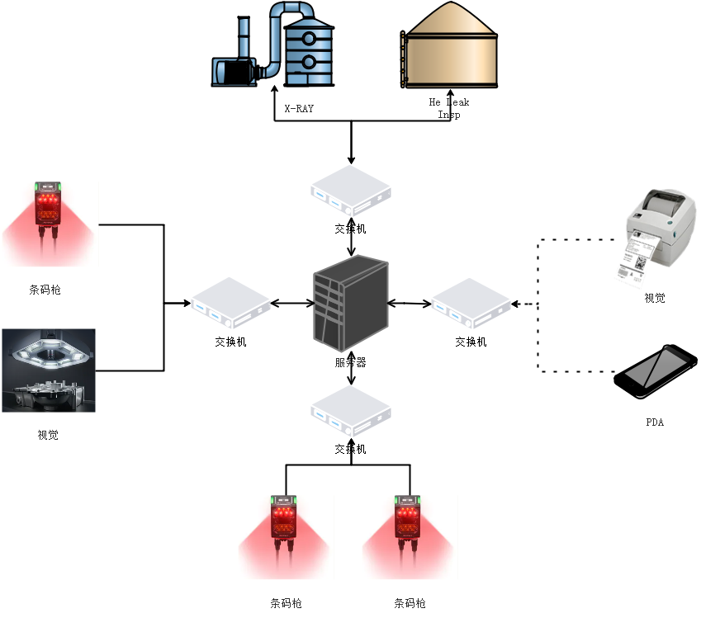
网络架构
TCP/IP有线网
WIFI无线网

Slide 13
03
需求方案

Slide 14
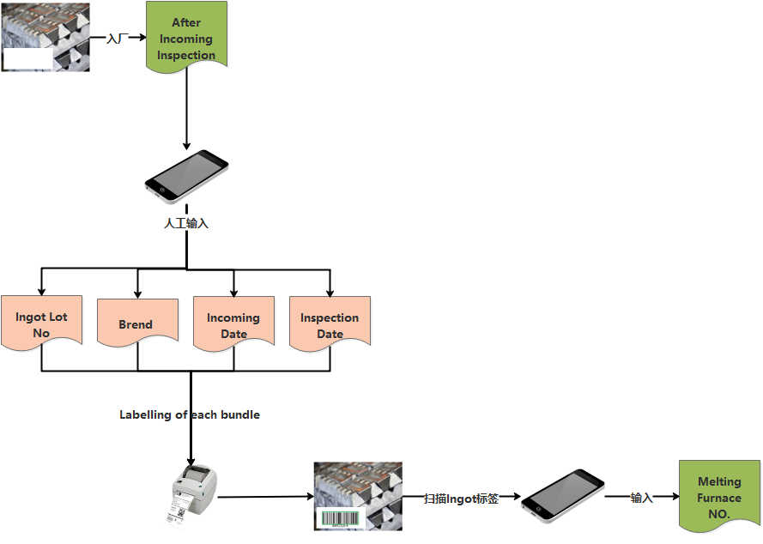
需求方案
系统记录
1、铝锭原料信息（供应商，批号，进厂日期，检验日期，检验人员，时间点）
2、铝锭熔炼信息（供应商，批号，熔炼炉号,人员，时间点）

Slide 15
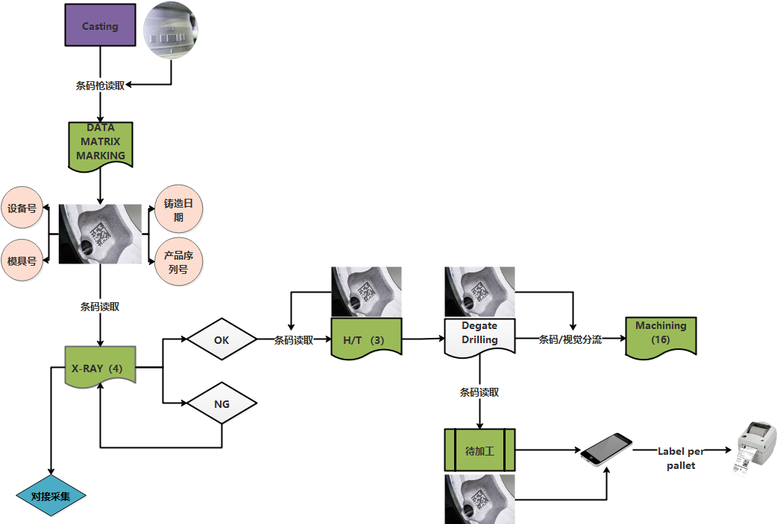
需求方案（可自定义需要管控的工序）
系统记录
1、读取铸件条形码DATA MATRIXMARKING二维码（铸造日期，铸造炉号，模具号，产品及序列号）
2、对接X-RAY，系统根据二维码读取记录产品序列号及属性，X设备号，检测结果（OK,NG），时间， 复检产品：记录产品序列号（属性），X设备号，检测结果（ok，NG)，时间;
3、X-RAY,报表展示X-RAY工序生产信息进度及合格率，数量
4、热处理，系统根据二维码读取记录产品序列号，设备号，进入时间；
5、机加工，系统根据二维码读取和视觉采集记录产品序列号，Machin线体号，时间；
6、机加工，报表展示按照时间段，统计分析每条Machin线体加工数量，型号，进度等
7、暂存区，PDA操作人工输入产品种类，数量，打印托盘标签；
8、暂存区，报表展示，暂存区产品种类，托盘号，数量等

Slide 16
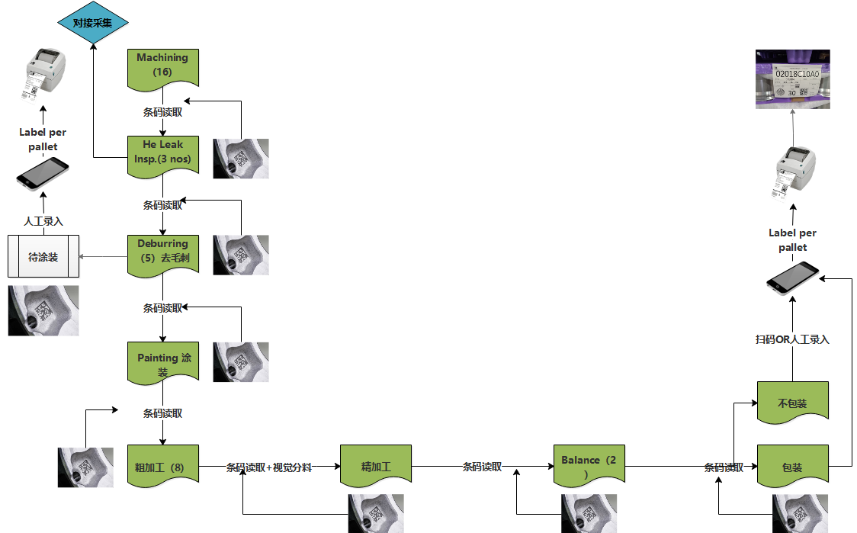
需求方案（可自定义需要管控的工序）
系统记录
1、对接He leak Insp，系统根据二维码读取记录产品序列号及属性，设备号，检测结果（OK,NG），时间；复检产品：记录产品序列号（属性），设备号，检测结果（ok，NG)，时间
2、涂装，系统根据二维码读取记录产品序列号，Painting线体号，数量，时间；
3、待涂装， PDA操作人工输入产品种类，数量，打印托盘标签
报表展示，待涂装区产品种类，托盘号，数量等
4、精加工，系统根据二维码读取和视觉采集记录产品序列号，精加工线体号，数量，时间；
报表展示按照时间段，统计分析每条Machin线体加工数量，型号，进度等
5、包装，系统根据二维码读取记录包装和不包装产品序列号，数量，时间
6、包装， PDA操作人工输入产品种类，数量，打印托盘标签

Slide 17
04
系统架构

Slide 18
系统架构
管理层
办公网络
统计分析BI/Report(数据可视化数据分析)
下发
数据通道（上行）
用户管理
权限管理
产线管理
工艺管理
工位管理
执行制造系统
指令通道（下行）
产品管理
工位管理
打印管理
对接管理
溯源管理
操作层
现场网络
对接
填报&采集&展示
条码枪
CCD视觉
X-RAY
He Leak Insp
PDA

Slide 19
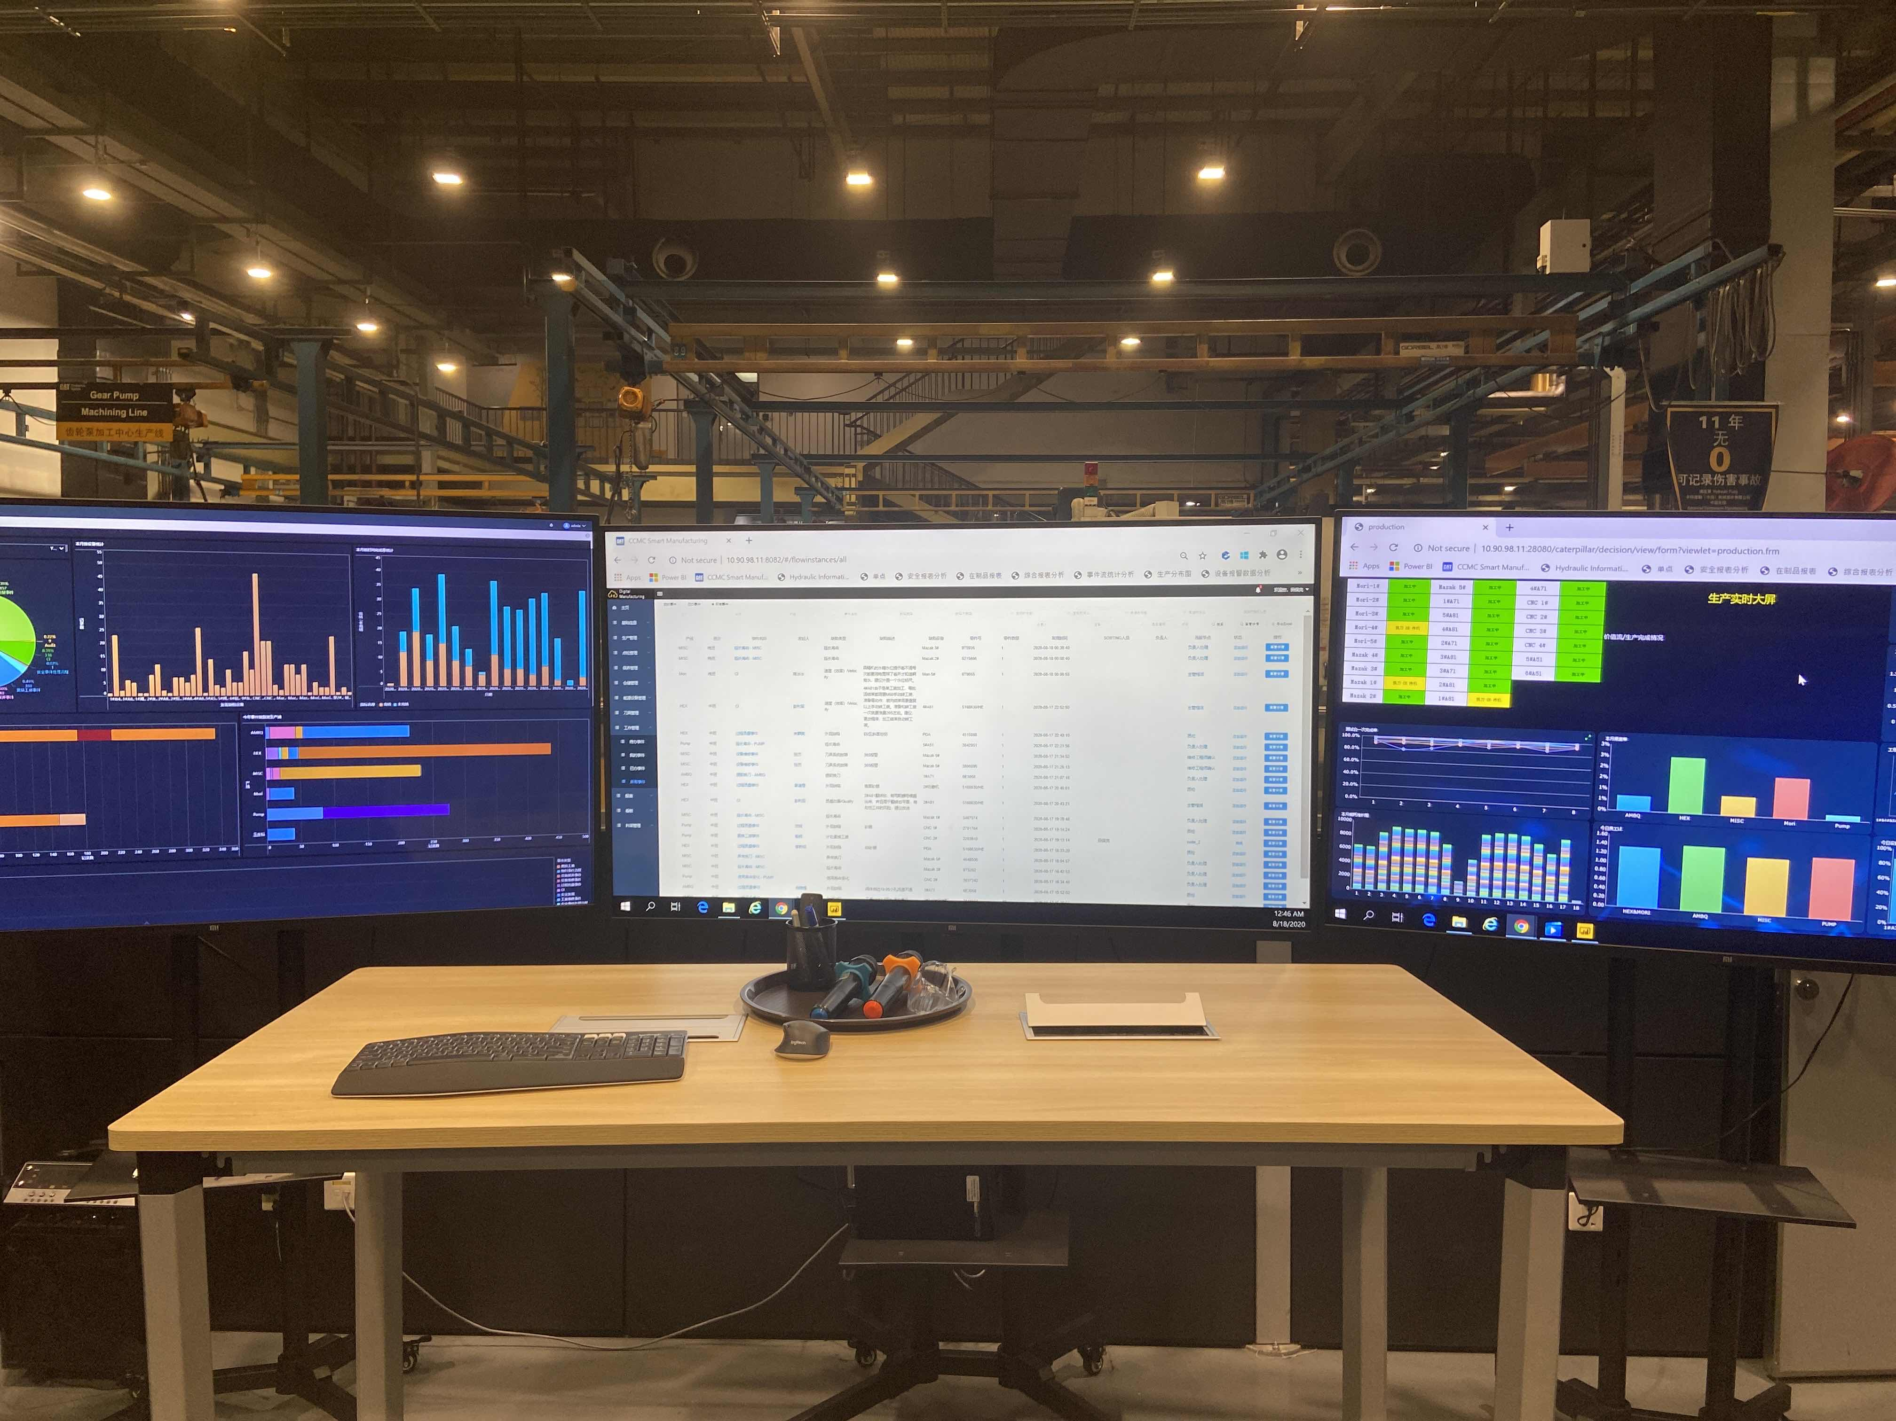
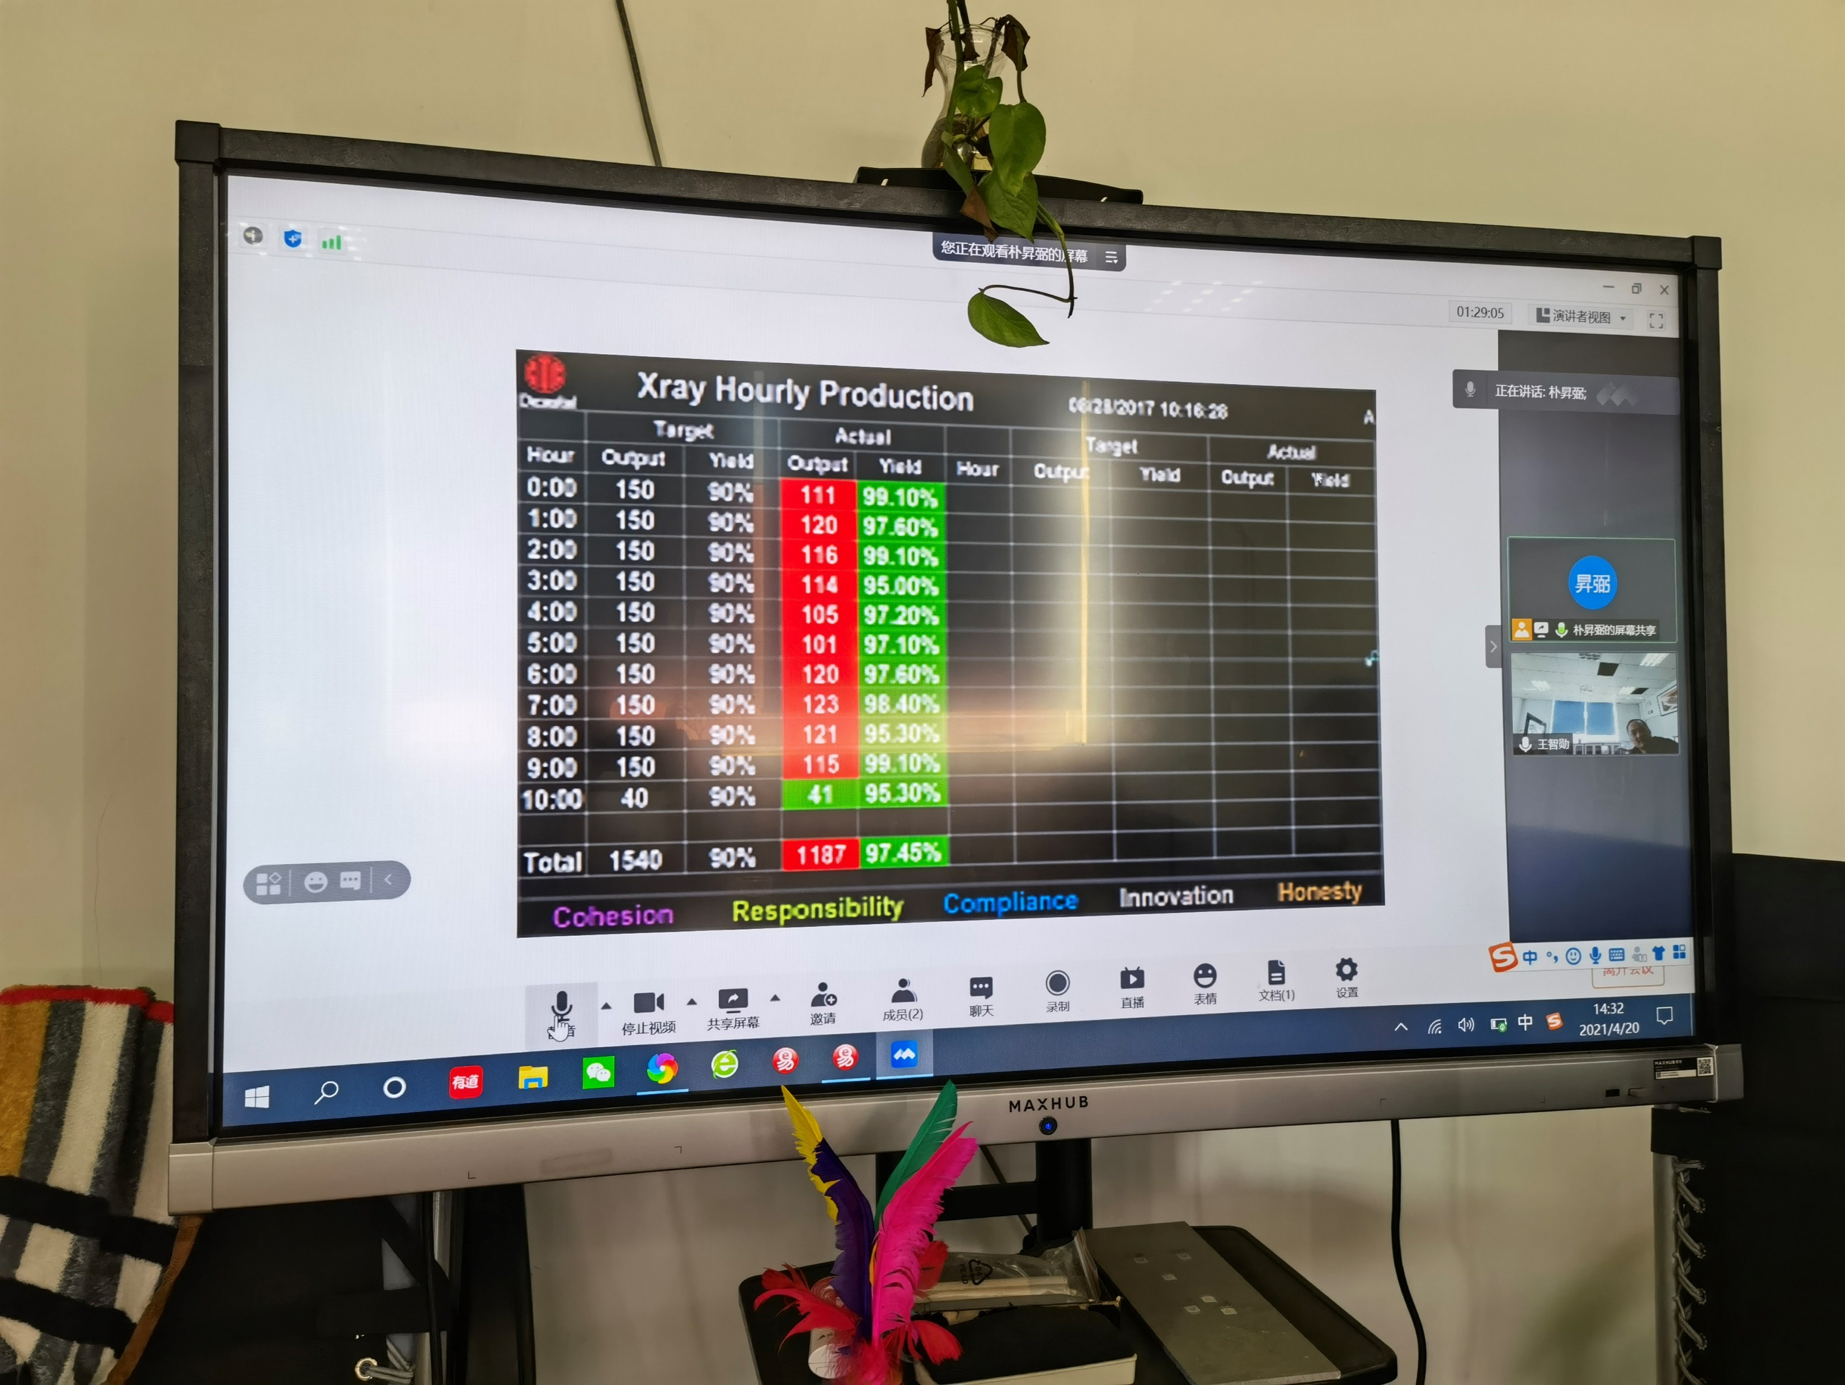
系统架构-报表（可根据需求定制）

Slide 20
系统架构
二期
设备管理
CATALOG
刀具管理
事件管理

Slide 21
系统架构
管理层
办公网络
统计分析BI/Report(数据可视化数据分析)
下发
数据通道（上行）
用户管理
权限管理
产线管理
工艺管理
工位管理
执行制造系统
指令通道（下行）
设备管理
点检管理
保养管理
刀具管理
事件管理
操作层
现场网络
对接
CNC
涂装线
X-RAY
He Leak Insp
PDA
填报&采集&展示
动平衡
热处理
抛丸
刀具

Slide 22
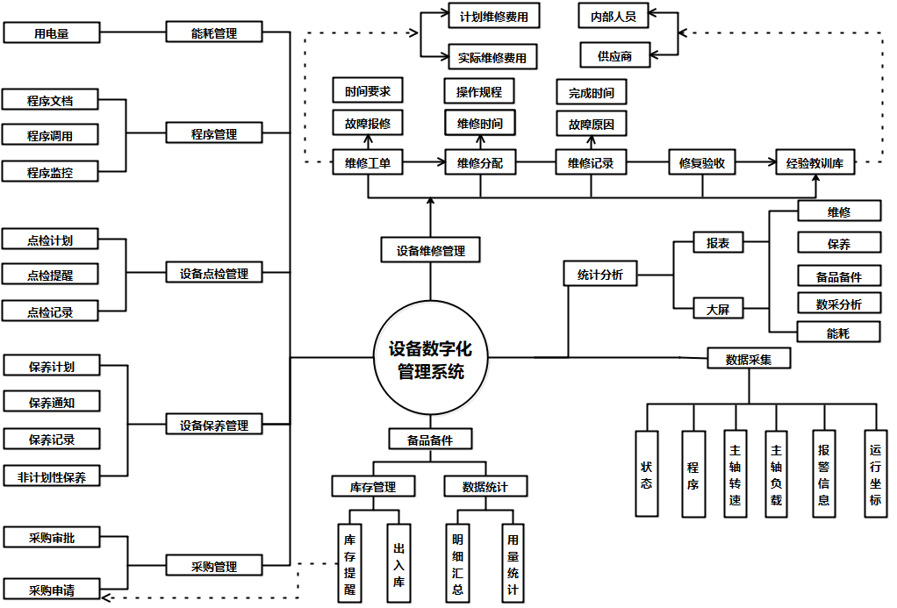
设备管理
1、TPM搭建完善的维保体系。设备集中统一管理、维保实时监测、及时报修，计划性保养；提供设备点检、维保指标分析、可视化、设备经验库管理等功能
2、MDC设备状态实时获取。实时机床运行状态监控：开关机、加工、维修，空闲等状态的监控。实时了解机床的实际状态，获得机床加工参数及故障信息，为车间合理安排生产，改善生产效率提供实时数据支持
3、DNC程序传输智能化. NC程序集中管理流程化、规范化;与MES系统集成，实现任务推送，程序自动下发。
减少数控设备准备时间，自动的NC程序传输功能，提高数控设备的有效利用率;
3、BI数据分析多样化。对设备状态的远程监测采集，实现数控设备利用效率统计、分析、测评，自动计算，以丰富的表现形式展示统计图表，生成报告，将结果提供相关部门或管理使用，减少设备等待和停机时间，提高生产效率，降低生产成本。

Slide 23
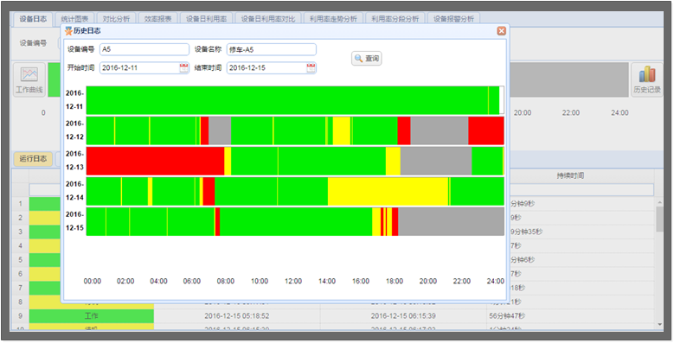
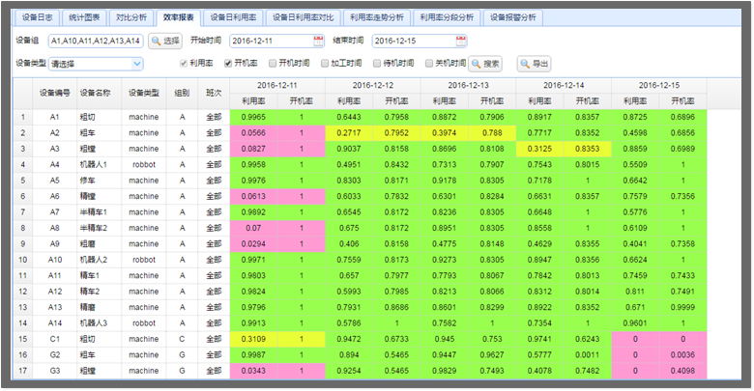
设备管理
设备运行切片图（日/周/月/季度/年）：待料时长，加工时长，保养时长，维修时长，空闲时长等；
设备运行效率分析：开机率，利用率，点检完成率，保养完成率，设备综合效率OEE监控等；

Slide 24
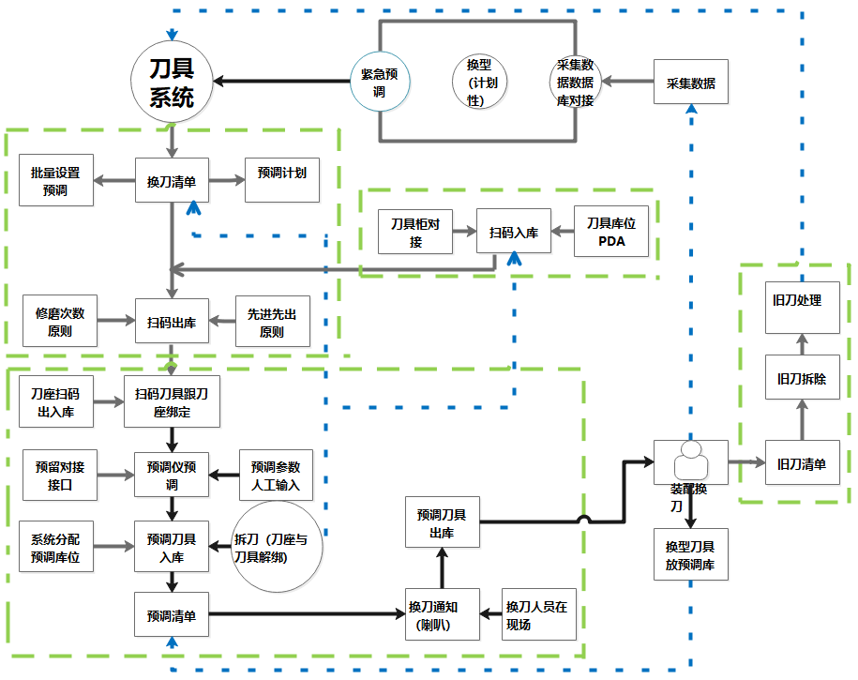
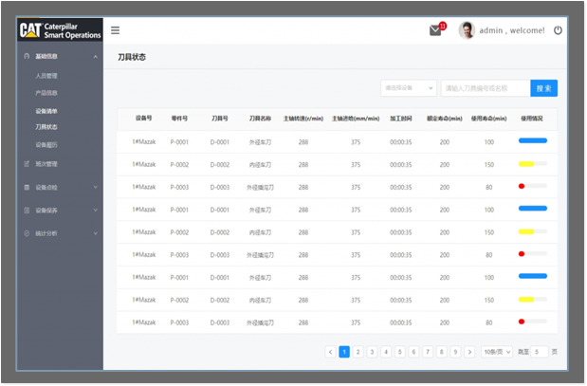
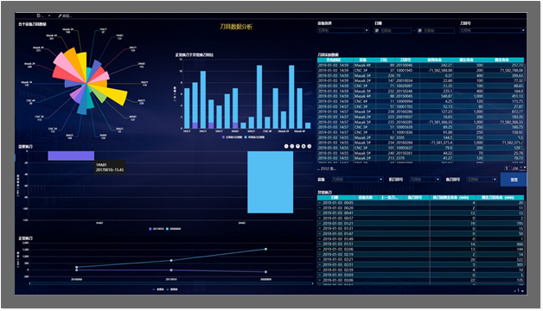
刀具管理
刀具寿命监控
刀具消耗分析报告

Slide 25
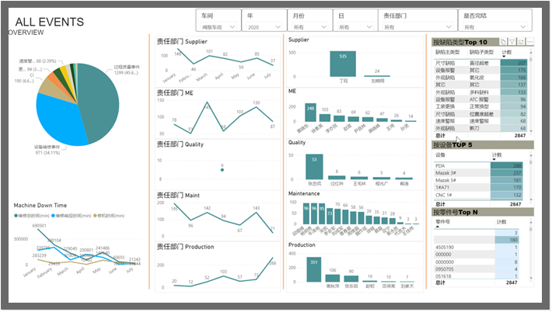
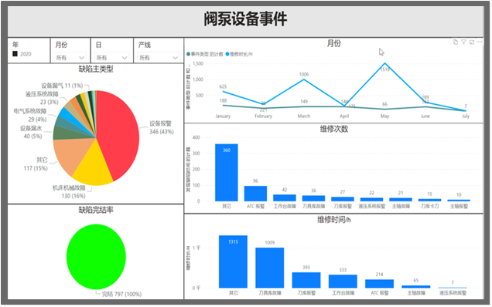
事件管理
事件流系统
是一个面向制造业生产现场,快速联络生产、物料、维修、质量门等部门以满足生产线需求,实时掌控和管理生产线异常的系统
生产要素（物料、设备、质量、刀具，产能，计划等）管理
重要生产指标的实时监控
质量事件、设备维保等管理
事件数据的分析
解决方案知识库利用
实现的价值
加快企业数字化进程，提高企业科技含量，提升企业形象
提高各职能部门人员发现问题、解决问题的效率，从而提高生产效率
智能电子看板能让相关负责人实时了解生产异常
系统将异常信息以多种方式发送给不同员工：电子看板、电子邮件、短信、系统性分析数据
系统自动记录异常触发时间，触发次数，给管理者提供生产管理状态数据
系统记录异常发生的时间、原因、响应速度等，由于历史记录查询和分析
25

